Slide 1
中枢神经系统脱髓鞘疾病 Demyelinating Diseases of the CNS
南方医科大学南方医院
神经内科 陈金玉

Slide 2
1
概述
2
多发性硬化
3
视神经脊髓炎
4
急性播散性脑脊髓炎

Slide 3
概述

Slide 4
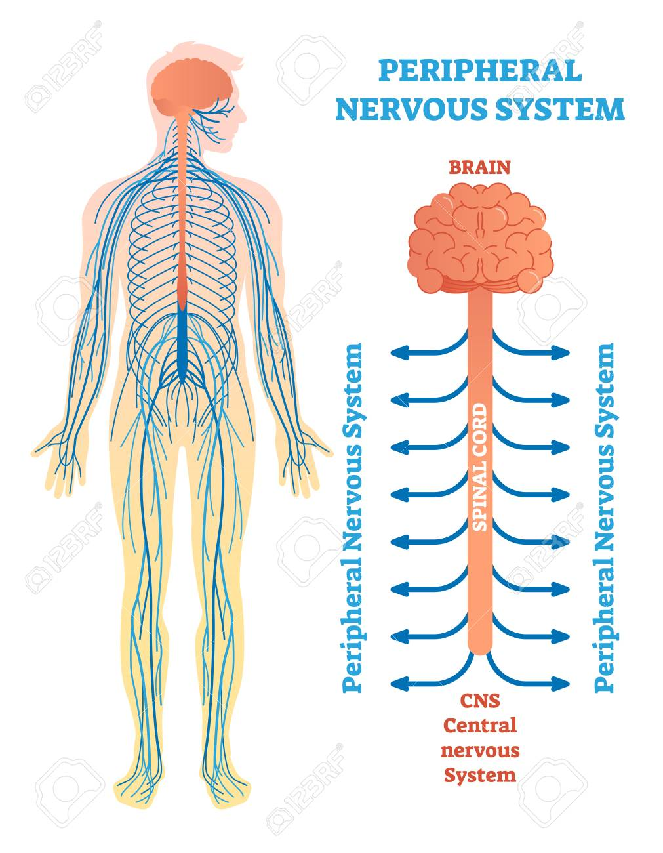
神经系统
由大脑、脊髓以及它们所发出的神经所组成，包括中枢神经系统及周围神经系统

Slide 5
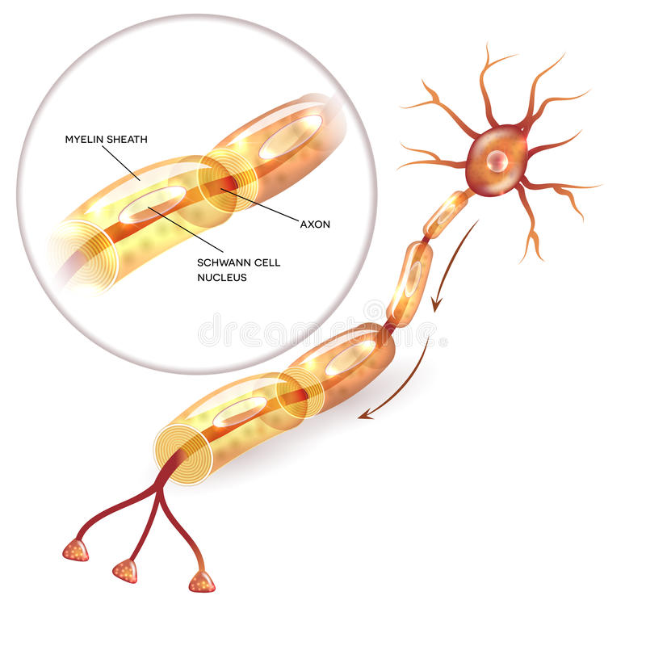
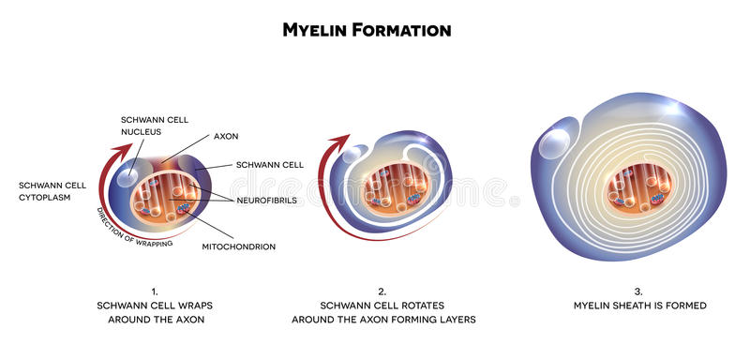
髓 鞘
髓鞘包绕在有髓神经轴索外面的细胞膜
中枢神经髓鞘：来源于少突胶质细胞 b）周围神经髓鞘：来源于施旺细胞

Slide 6
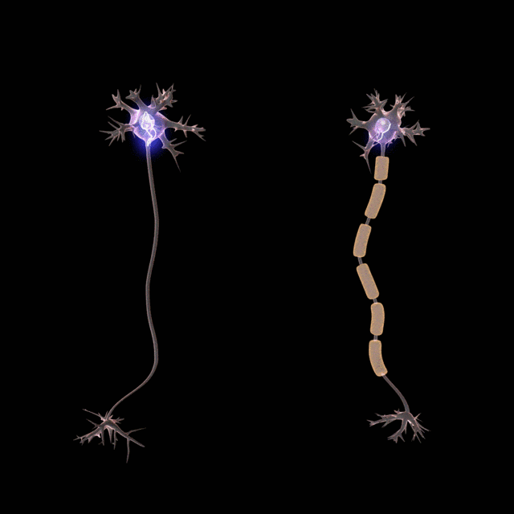
髓鞘功能
有利神经冲动快速传导
对神经轴突起绝缘作用
对神经轴突起保护作用

Slide 7
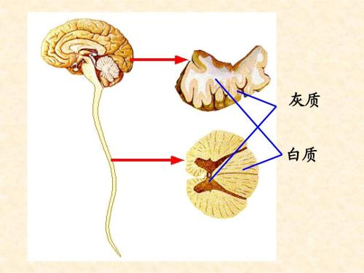
髓鞘分布
在中枢神经系统髓鞘分布的白质部位
神经元胞体集中的部分称灰质（gray matter）
不含胞体只有神经纤维的部分称白质（white matter）

Slide 8
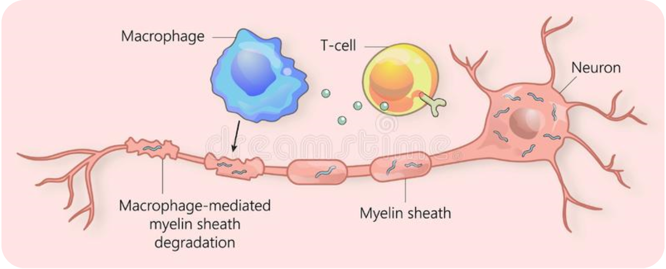
脱髓鞘示意图

Slide 9
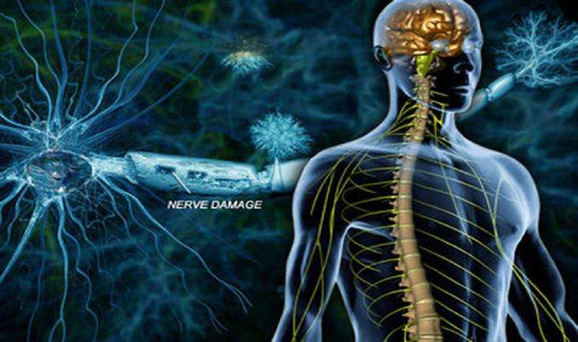
髓鞘疾病的改变
一组脑和脊髓以髓鞘破坏或脱髓鞘病变为主要特征的疾病
“脱髓鞘”是病程中病理特征性表现

Slide 10
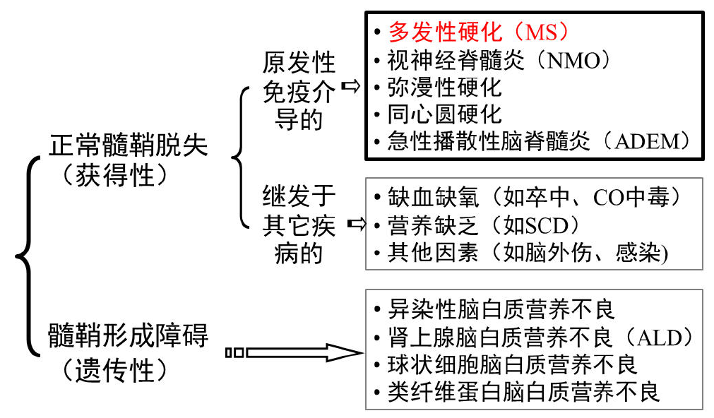
CNS髓鞘疾病的分类

Slide 11
多发性硬化

Slide 12
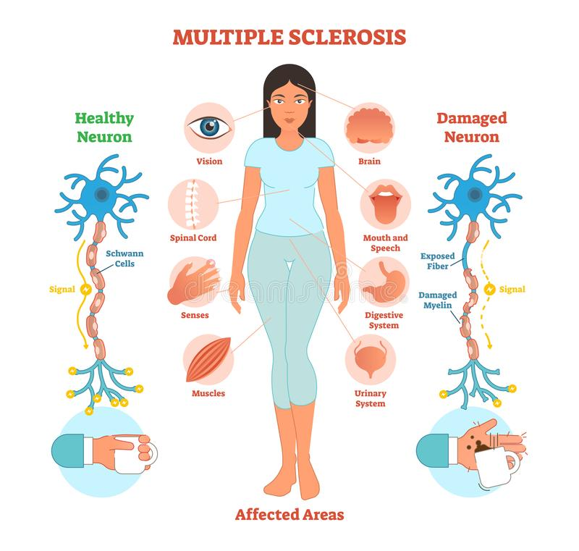
概 念
是一种以中枢神经系统白质炎症性脱髓鞘病变为主要特点，遗传易感个体与环境因素共同作用发生的介导性疾病
最常累及脑室周围白质、胼胝体、视神经、脊髓、脑干和小脑，以中枢神经系统白质内散在分布的多病灶(空间多发性)与病程中呈现的缓解复发(时间多发性)为主要特点。

Slide 13
流行病学
发病率随纬度增加而增加,离赤道愈远发病率愈高,西方人群患病率高于东方
MS发病年龄为10~60岁,约2/3在20~40岁发病。女性患MS较男性高2~3倍
MS有明显家族倾向,约15%MS患者有一亲属患病

Slide 14
病因及发病机制
迄今不明，可能是T细胞介导的自身免疫病
病毒感染&自身免疫：
遗传因素
环境因素

Slide 15
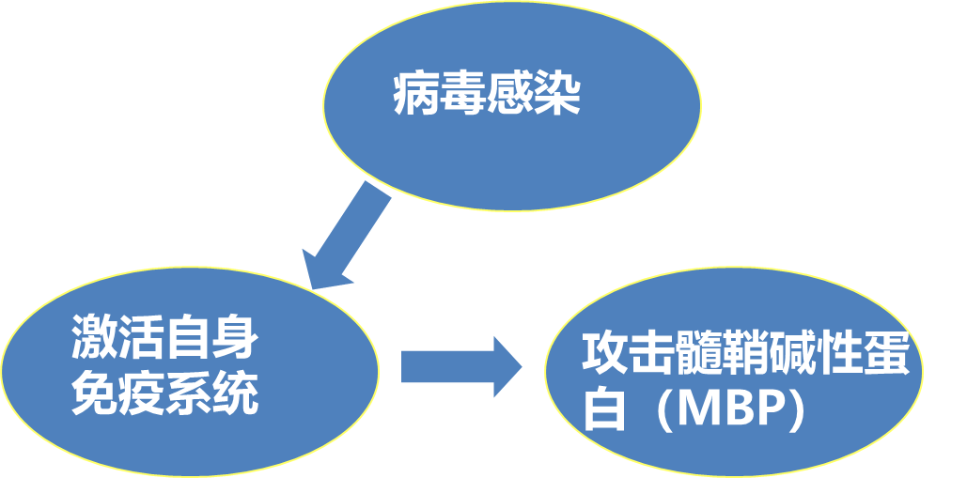
病因及发病机制-病毒感染&自身免疫
分子模拟学说(molecular mimicry)：感染病毒可能与CNS髓鞘蛋白&少突胶质细胞存在共同抗原

Slide 16
病因及发病机制-遗传因素
MS有明显家族倾向
两同胞可同时罹患
约15%的MS患者有一患病亲属
患者一级亲属患病风险较一般人群大12-15倍

Slide 17
病因及发病机制-环境因素
MS发病率随纬度增高而增加：南北纬35°之间很少发生
日照减少和维生素D缺乏可能增加罹患风险

Slide 18
病理改变-大体
脑和脊髓冠状切面：
粉灰色分散的形态各异脱髓鞘病灶
直径1-20mm
半卵圆中心&脑室周围
侧脑室前角最多见

Slide 19
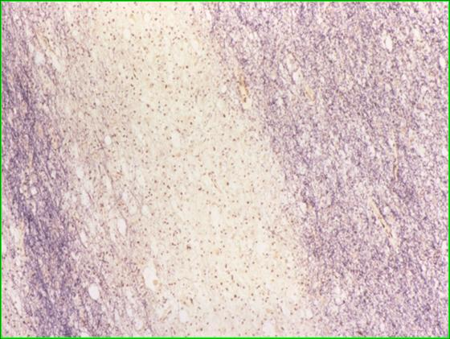
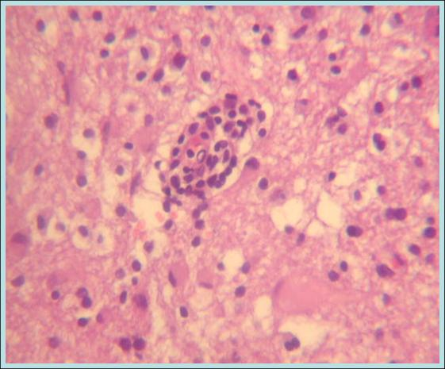
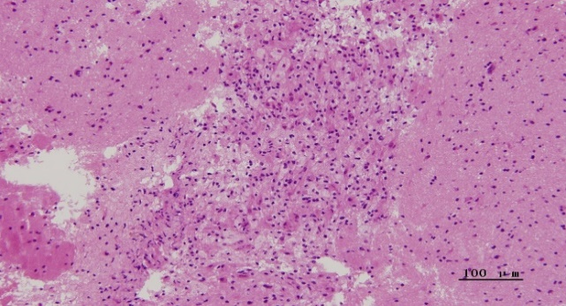
病理改变-显微
早期活动阶段以明显的髓鞘崩解为特征，
进入疾病慢性期，斑块内显示较多含髓鞘碎片的巨噬细胞伴周边高度活化的小胶质细胞。
至慢性非活动期，斑块逐步向纤维性星形细胞胶质“瘢痕”演化
髓鞘脱失
淋巴细胞套
胶质细胞增生

Slide 20
临床特征
青壮年患者多见：起病年龄多在20-40岁，男女患病之比约为1：2
亚急性起病多见，急性和隐匿起病仅见于少数病例
临床表现为空间和时间多发性：空间多发性是指病变部位的多发，时间多发性是指多次复发-缓解的病程

Slide 21
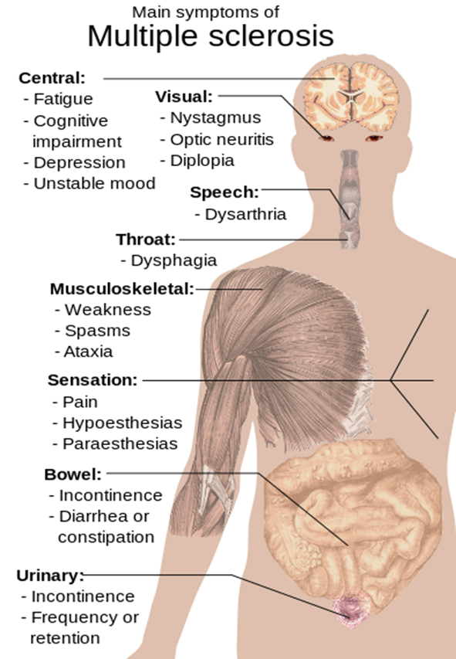
症状与体征
由于多发性硬化患者脑室周围白质、胼胝体、视神经、脊髓、脑干和小脑可同时或相继受累，故其临床症状与体征多种多样。

Slide 22
常见症状与体征 Ⅰ
肢体无力
最多见，大约50%的患者首发症状
包括一个或多个肢体无力
下肢比上肢明显
可为偏瘫、截瘫或四肢瘫，其中以不对称瘫痪最常见
腱反射亢进、病理征阳性

Slide 23
常见症状与体征 Ⅱ
感觉异常
浅感觉异常有显著特征性：
肢体、躯干或面部针刺麻木感，
异常的肢体发冷、蚁行感、瘙痒感
尖锐、烧灼感及定位不明确的感觉异常；
深感觉亦可受累

Slide 24
常见症状与体征 Ⅲ
眼部症状
急性视神经炎或球后视神经炎
多为急性起病的单眼或双眼视力下降
可伴有眼球疼痛

Slide 25
常见症状与体征 Ⅳ
共济失调
30-40%的患者有不同程度的共济失调
发作性症状
指持续时间短暂、可被特殊因素诱发的感觉或运动异常；
包括强直痉挛、感觉异常、构音障碍、共济失调或癫痫；
是多发性硬化比较特征性的症状之一。

Slide 26
常见症状与体征 Ⅴ
精神症状
常伴随其他症状出现
多表现为抑郁、易怒、脾气暴躁或欣快、兴奋等等
植物神经功能障碍
膀胱功能障碍：尿频、尿急、尿潴留、尿失禁
原发或继发性功能障碍

Slide 27
常见症状与体征-小结
肢体无力：不对称性痉挛性轻截瘫
感觉障碍: 不对称性或杂乱性
视力下降: 视神经可与脊髓先后或同时受累
发作性症状：束带感,Lhermitte征,痛性肌痉挛
共济失调

Slide 28
罕见症状-可作为除外MS标准
失语症
偏盲
锥体外系运动障碍
严重肌萎缩&肌束颤动

Slide 29
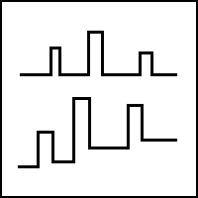
临床分型 Ⅰ
复发-缓解型（relapsing remitting,R-R）
临床最常见，约占85%
疾病早期出现多次复发和缓解，可急性发病或病情恶化，之后可以恢复，但遗留神经功能缺损，总趋势恶化

Slide 30
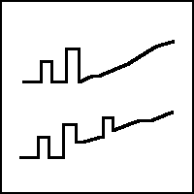
临床分型 Ⅱ
继发进展型
占50%
由缓解-复发型演进而来，缓慢进展，无缓解期

Slide 31
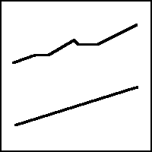
临床分型 Ⅲ
原发进展型
10%
病程缓慢进展，无缓解期

Slide 32
临床分型 Ⅳ
进展复发型
占5%
急性起病进展快，短期内死亡

Slide 33
辅助检查
脑脊液检查、磁共振成像和诱发电位三项检查
对多发性硬化的诊断具有重要意义。

Slide 34
辅助检查-脑脊液检查
CSF单个核细胞(MNC)
轻度增多或正常(一般<15×106/L)
约1/3急性起病或恶化病例可轻中度增多
通常不大于50×10 6/L
大于此值应考虑其他疾病而非MS
约40%MS病例CSF-Pr轻度增高

Slide 35
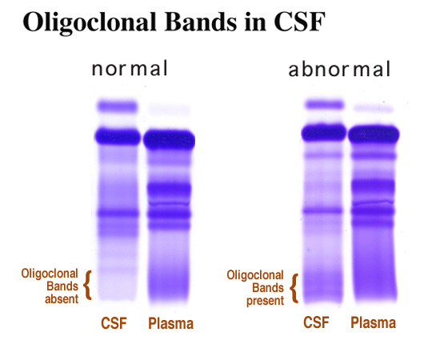
辅助检查-脑脊液检查
IgG鞘内合成检测
MS的CSF-IgG增高主要为CNS内合成
同时检测CSF 或 S-CSF-OB(+), S-OB(－)
才支持MS诊断

Slide 36
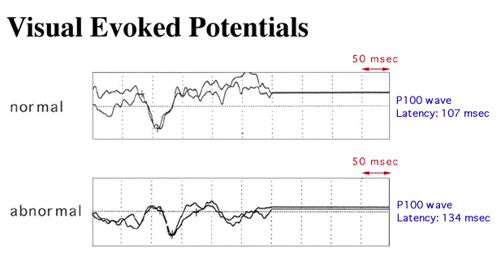
辅助检查-诱发电位检查
MS脱髓鞘病变使神经传导速度减慢，潜伏期延长, 波幅降低
视觉诱发电位(VEP)
脑干听觉诱发电位(BAEP)
体感诱发电位(SEP)
50%-90%的MS患者可有一
或多项异常

Slide 37
辅助检查-磁共振成像
分辨率高，可识别无临床症状的病灶
多见于侧脑室周边、半卵圆中心、胼胝体的类圆形斑块, 脑干、小脑和脊髓的斑点状不规则斑块
呈T1低信号T2高信号
可有强化

Slide 38
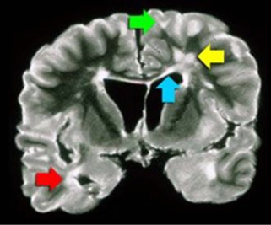
MS-磁共振特征
发生的典型部位
胼胝体
U形纤维
颞叶
脑干
小脑
脊髓
颞叶：红箭头
邻近皮质（U行纤维）：绿箭头
胼胝体：蓝箭头
室周：黄箭头

Slide 39
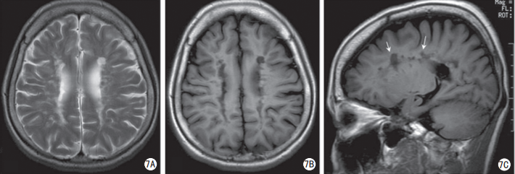
MS典型MRI表现-脑内
DAWSON 指：走行垂直于脑室的穿支小静脉周围区域的脱髓鞘病变

Slide 40
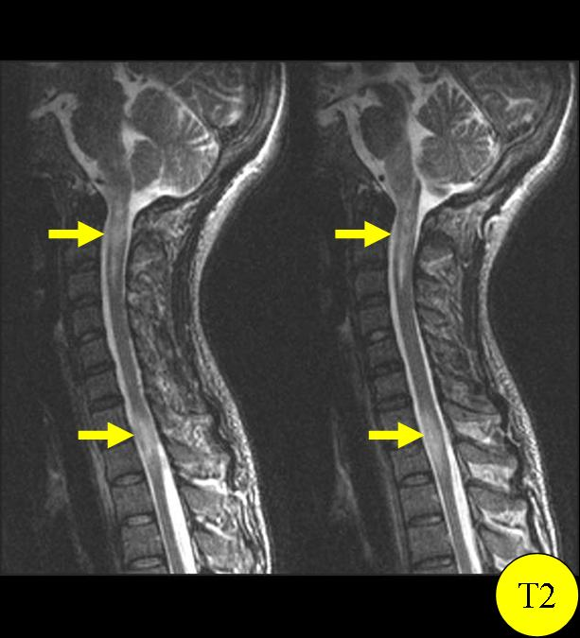
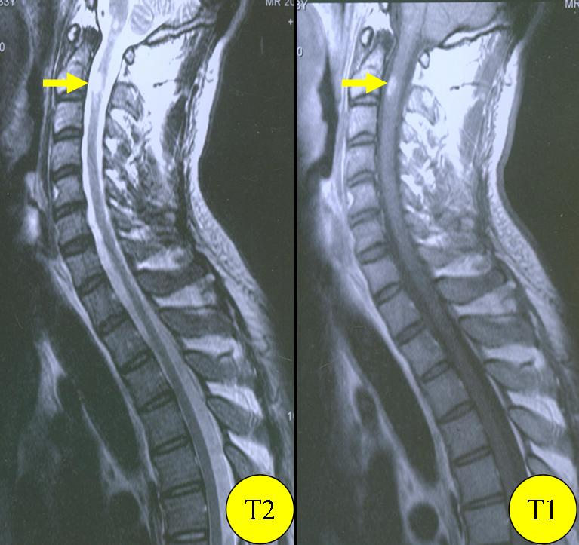
MS典型MRI表现-脊髓
不超过3个节段的病灶

Slide 41
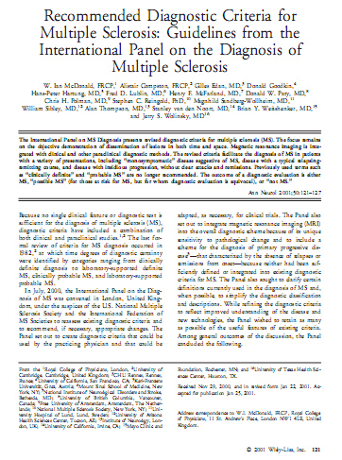
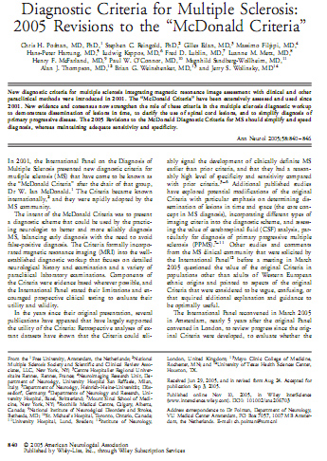
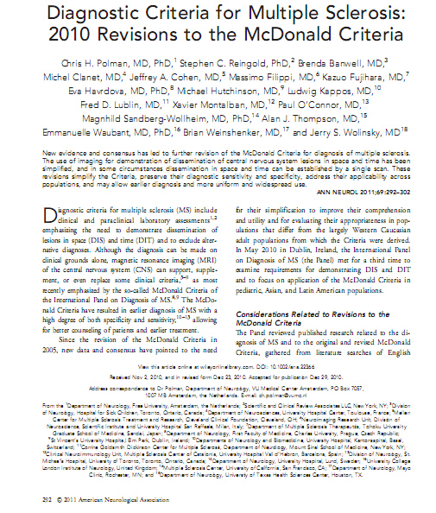
诊断- McDonald标准
2001
2005
2010
2017

Slide 42
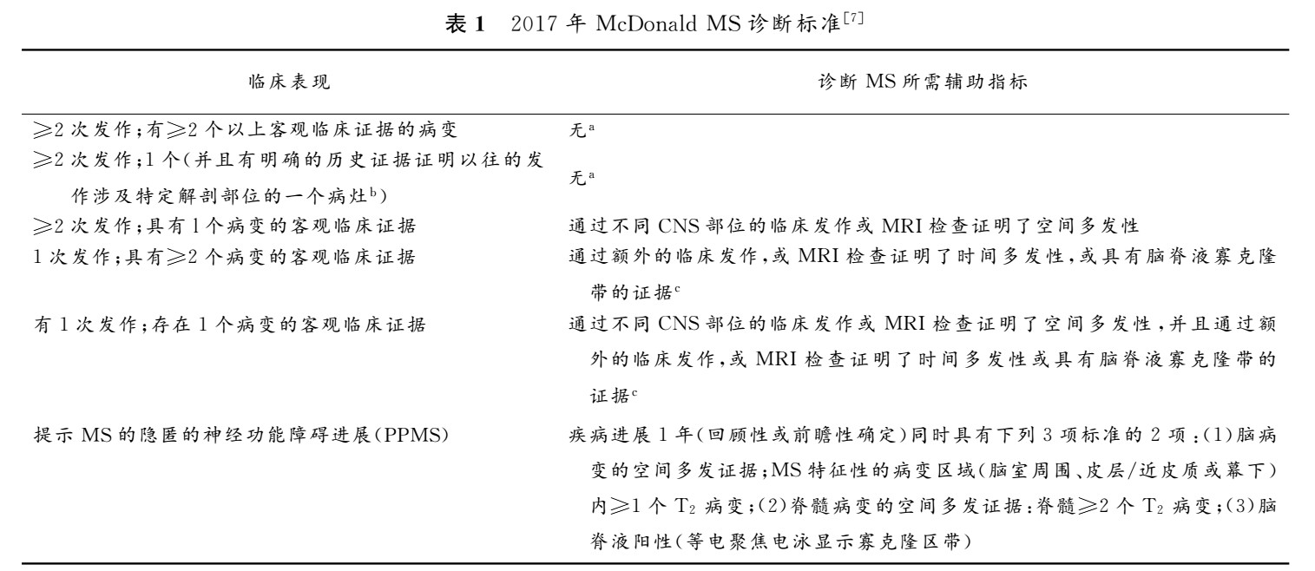
诊断标准

Slide 43
诊断标准
时间多发性
空间多发性
临床发作次数（>2次）、
脑脊液寡克隆阳性可代替一次时间多发性
有客观证据的临床证据（MRI或临床发作证据）的病变数目
>2次
常见部位：脑室周围（含胼胝体）、近皮层区域（毗邻大脑皮层）、幕下区域、脊髓
《多发性硬化诊断和治疗中国专家共识（2018版）》推荐使用2017年的McDonald标准

Slide 44
鉴别诊断

Slide 45
治 疗
治疗目标：
抑制炎性脱髓鞘病变进展
防止急性期病变恶化及缓解期复发
治疗措施
急性发作期治疗
缓解期治疗即疾病修饰治疗
对症支持治疗

Slide 46
急性发作期治疗
大剂量皮质类固醇冲击治疗
MS急性发作期首选治疗方案
原则：大剂量、短疗程，不主张小剂量长时间维持
轻症患者： 1g/d + 5%葡萄糖500ml, 滴注, 3-5d停药；
中-重症复发病例：1g/d + 5%葡萄糖500ml, 滴注, 3-5d后逐渐减量，总疗程不超3周

Slide 47
急性发作期治疗
血浆置换
40ml/kg/d 5次为一疗程
大剂量免疫球蛋白静脉输注(IVIg)
对激素治疗无效或有激素使用禁忌症
0.4g/(kg·d) 连续5d为一个疗程
宜复发早期应用
根据病情加强治疗1次/mon, 0.4g/(kg·d),
连续3-6mon

Slide 48
缓解期疾病免疫修饰治疗
β-干扰素
IFN-β能抑制T淋巴细胞的激活，减少炎性细胞穿透血脑屏障进入中枢神经系统；
美国及欧洲已批准IFN-β上市做为治疗RR-MS；
需皮下注射，1/隔日，依从性差。

Slide 49
缓解期疾病免疫修饰治疗
特立氟胺
主要作为二氢乳清酸脱氢酶（dihydroorotate-dehydrogenase，DHODH）的抑制剂；
DHODH 是细胞（如 T 和 B 淋巴细胞）快速增值时，嘧啶重新合成的一个关键线粒体酶；
通过抑制DHODH来阻断嘧啶的源合成；
口服吸收，给药方式十分便捷以及较好的安全性、耐受性。

Slide 50
对症支持治疗
(1) 运动&物理治疗
保证足够的卧床休息，避免过劳, 尤其急性复发期
(2) 严重膀胱\直肠功能障碍
氯化氨基甲酰甲基胆碱(bethanechol chloride)，对尿潴留可能有用
(3) 严重痉挛性截瘫&大腿痛性屈肌痉挛
可用巴氯芬、奥卡西平、加巴喷丁等

Slide 51
预 后
大多数MS患者预后较乐观
约半数患者发病10年只遗留轻&中度功能障碍，存活期长达20~30年
少数可于数年内死亡

Slide 52
视神经脊髓炎

Slide 53
概 念
视神经脊髓炎（neuromyelitis optica，NMO），又称“Devic病”。
后临床观察发现，NMO存在复发‐缓解过程，因此在很长一段时间中将NMO视为MS的一个亚型。
Notes:
1894年，Devic等总结报道了17例病情严重的单相病程急性横贯性脊髓炎及双侧视神经炎综合征患者，并将其命名为“Devic病”；
后临床观察发现，NMO存在复发‐缓解过程，因此在很长一段时间中将NMO视为MS（multiple sclerosis，MS）的一个亚型

Slide 54
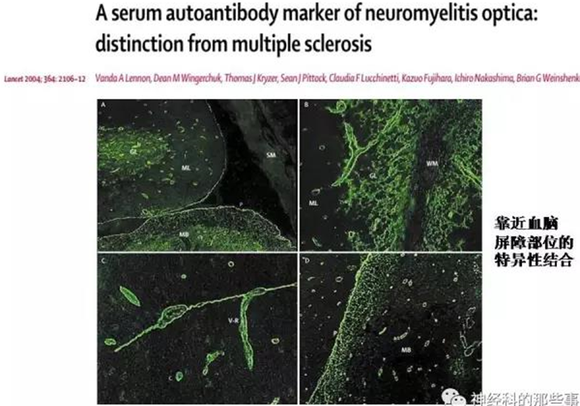
概 念
直至2004年，NMO-IgG的发现，才将其与MS区别开。
因NMO-IgG可选择性结合到水通道蛋白4（aquaporin 4，AQP4），故以后被称为AQP4抗体。

Slide 55
水通道蛋白4（AQP4）
AQP4主要在脑、脊髓及视神经的星形胶质细胞足突中表达；
AQP4与AQP4-Ab特异性结合，在补体参与下激活了补体依赖和抗体依赖的细胞毒途径，最终导致少突胶质细胞的损失及髓鞘脱失。

Slide 56
病因及发病机制
病因及发病机制不明确
长期认为是MS的亚型
非白种人有NMO易感性，视神经&脊髓损害常见
可能与遗传体质&种族差异有关

Slide 57
人口学特点
女性多见，女:男=7.7:1
平均起病年龄跨度大 （8-62岁，平均34.3岁）
20-30岁以及40-50岁 是两个发病高峰
单向型（19.2%）或 复发型（80.8%）

Slide 58
病 理
与经典MS不同
病变主要累及视神经/视交叉/脊髓
脊髓坏死/形成空洞
胶质细胞增生不显著
坏死反映炎症过程严重
脱髓鞘/坏死
伴血管周围炎性细胞浸润

Slide 59
视神经脊髓炎谱系病 (NMOSD)
传统概念的NMO被认为病变仅局限于视神经和脊髓。随着深入研究发现 ，NMO的临床特征更为广泛 ，包括一些非视神经和脊髓表现
这些病变多分布于室管膜周围AQP4高表达区域，如延髓极后区、丘脑、下丘脑、第三和第四脑室周围、脑室旁、胼胝体、大脑半球白质等
2007年Wingerchuk等把上述疾病统一命名为视神经脊髓炎谱系疾病（neuromyelitisoptica spectrumdisorder, NMOSD）

Slide 60
NMOSD核心症状
视神经炎
急性脊髓炎
极后区综合征：顽固性恶心呃逆呕吐
急性脑干综合征
间脑综合征：发作性睡眠、体温调节异常
大脑综合征：高级智能减退

Slide 61
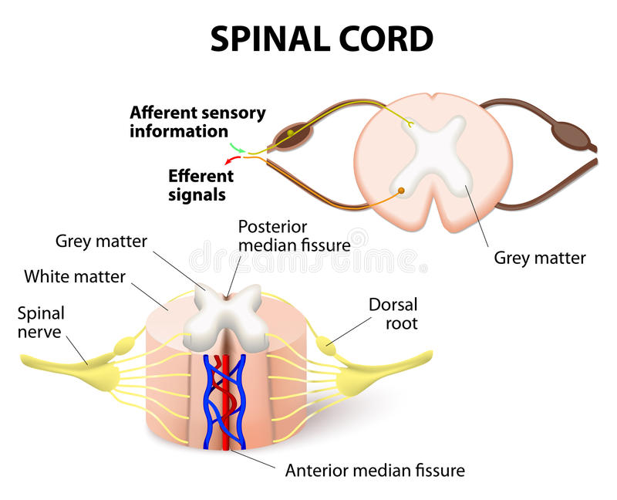
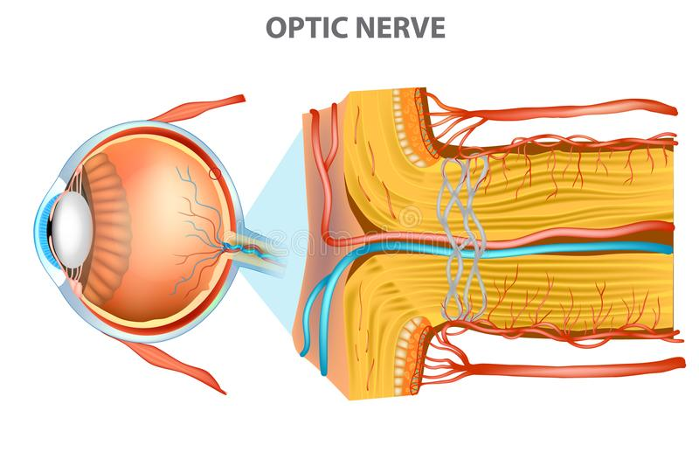
特征性临床表现
急性脊髓炎
双侧同时或相继发生视神经炎（optic neuritis，ON）
两者可同时或相继出现，病情进展迅速，可有缓解复发。

Slide 62
临床表现 - 视神经炎
多起病急，进展快；
视神经炎可单眼、双眼间隔或同时发病；
视力下降可至失明；
伴眶内疼痛，眼球运动或按压时明显；
眼底可见视乳头水肿，晚期可见视神经萎缩，多遗留显著视力障碍。

Slide 63
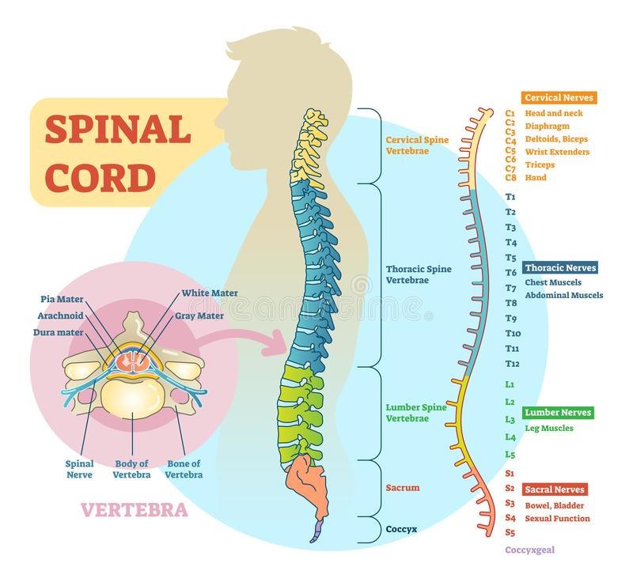
临床表现 – 脊髓炎
症状常在几天内加重或达到高峰；
表现为双下肢瘫痪、双侧感觉障碍和尿潴留，且程度较重；
累及脑干时可出现眩晕、眼震、复视、饮水呛咳和吞咽困难；
根性神经痛、痛性肌痉挛和Lhermitte征见于1/3复发型患者。

Slide 64
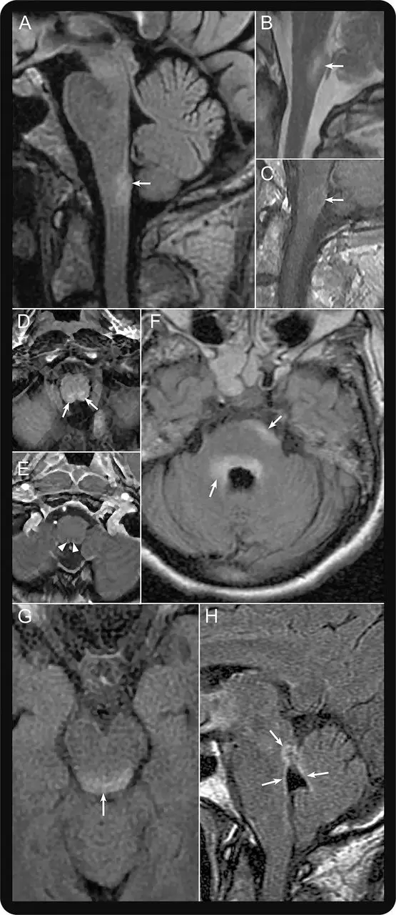
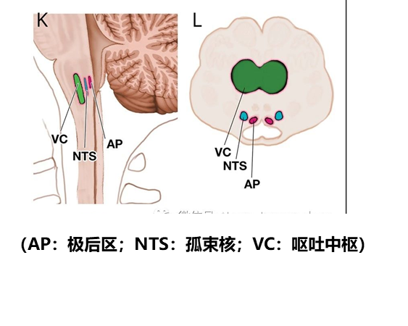
临床表现 – 极后区综合征
可为单一首发症状，表现为顽固性呃逆、恶心、呕吐，不能用其他原因解释
是NMO的特征性表现；与延髓或桥脑背侧、四脑室底部呕吐中枢病灶有关

Slide 65
临床表现 –急性脑干综合征
急性脑干综合征患者可出现脑干受累的各种不同的临床表现
特征性的MRI图像上可见脑干、小脑或第4脑室室管膜附近的病灶。

Slide 66
临床表现 –急性间脑综合征
急性间脑综合征表现为发作性睡病、过度嗜睡以及其他间脑症状等
MRI显示下丘脑、丘脑、第4脑室室管膜附近的T2高信号病灶，是NMOSD特征性的间脑病灶

Slide 67
临床表现 –大脑综合征
大脑综合征除了要有脑部受累的临床表现（如偏瘫、语言功能障碍和脑病等）以外，还应有较为特征性的影像学表现
这些特征性的影像学表现包括：单侧或双侧、大而融合的皮质下或深部白质病灶；病灶累及胼胝体，并常累及胼胝体总长的1/2以上，表现为弥漫性混杂信号，可伴有水肿；长的皮质脊髓束病灶，单侧或双侧，从内囊一直延续至大脑脚

Slide 68
辅助检查-脑脊液检查
CSF-单核细胞升高
复发型较单相病程CSF-Pr增高明显

Slide 69
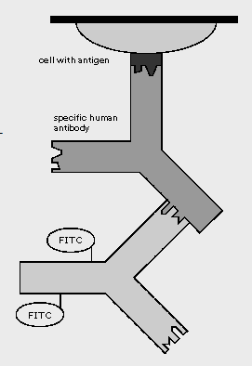
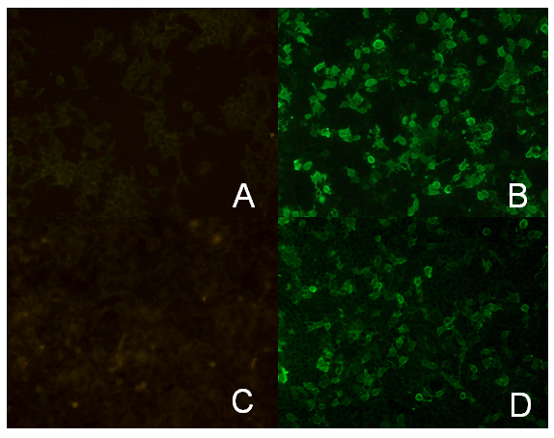
辅助检查-特异性抗体
血清和/或者脑脊液 NMO-IgG（AQP4抗体）阳性

Slide 70
辅助检查-诱发电位
脱髓鞘病变使神经传导速度减慢，潜伏期延长, 波幅降低
视觉诱发电位(VEP)
脑干听觉诱发电位(BAEP)
体感诱发电位(SEP)

Slide 71
辅助检查-MRI
单侧或双侧视神经或视交叉T2高信号或T1强化
病变较长：如累及自眶至视交叉一半以上，累及视神经后半部或视交叉

Slide 72
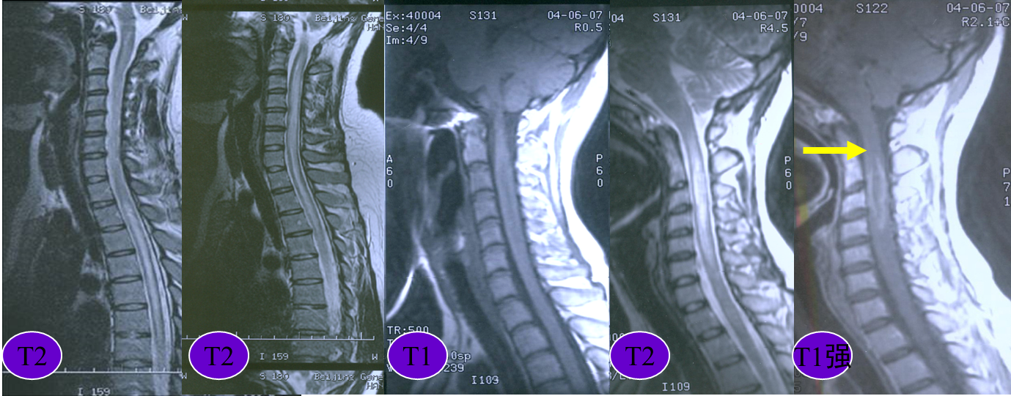
辅助检查-MRI
脊髓内条索状的长T1、长T2信号，纵向融合病灶常≥3个脊椎节段；
位于颈段、胸段脊髓中央；增强扫描后病灶可强化

Slide 73
辅助检查-MRI

Slide 74
MRI-NMO VS MS
NMO>3个椎体节段 MS<3个椎体节段

Slide 75
诊断标准
AQP4抗体阳性的NMOSD诊断标准
至少出现一项核心临床症状
AQP4抗体检测呈阳性结果
除外其他可能的诊断

Slide 76
诊断标准
AQP4抗体阴性的NMOSD诊断标准
在一次或多次临床发作中，出现至少2项核心临床症状，并且：
1.至少一项核心临床症状必须是视神经炎，急性脊髓炎，或极后区综合征；
2.所出现的核心临床症状应能提示病灶的空间多发性；
3.满足附加的MRI要求
AQP4抗体阴性，或无条件检测AQP4抗体
除外其他可能的诊断

Slide 77
治 疗
急性发作期治疗
大剂量糖皮质激素冲击
血浆置换
大剂量丙球冲击效果不佳
缓解期治疗
免疫抑制剂
对症支持治疗
基本与MS一致

Slide 78
预 后
NMO临床表现较MS严重
可因一连串发作而加剧
复发型NMO预后差，多数患者呈阶梯式进展，发生全盲/截瘫等严重残疾
1/3的患者死于呼吸衰竭

Slide 79
急性播散性脑脊髓炎

Slide 80
概 念
Acute Disseminated Encephalomyelitis, ADEM
又名感染后脑脊髓炎和免疫介导的脑脊髓炎
儿童（男）多见，常发生于病毒或细菌感染后1-2周，部分病例见于疫苗注射后
是中枢神经系统的多灶性、单/多相炎性脱髓鞘疾病，主要累及白质，很少累及灰质和脊髓

Slide 81
病因及发病机制
与(麻疹\水痘)病毒感染有关
数w后神经功能障碍改善\部分改善
推测为T细胞介导的免疫反应
ADEM可能是急性MS或变异型

Slide 82
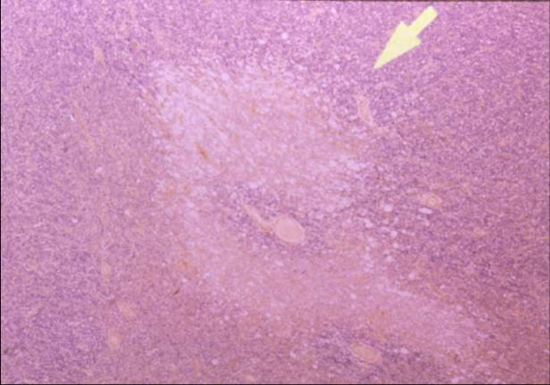
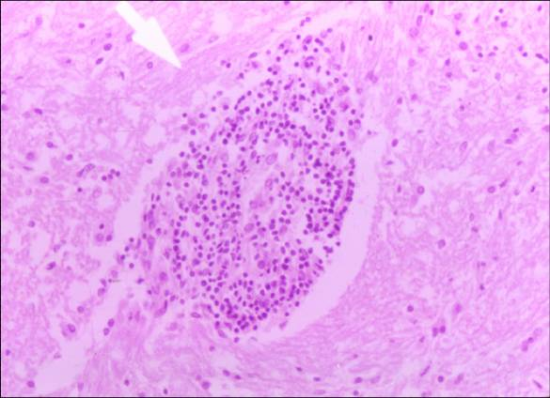
病 理
脱髓鞘病变散布于脑&脊髓小\中等静脉周围病灶自0.1mm-数mm(融合时), 脱髓鞘区可见小神经胶质细胞, 淋巴细胞形成血管袖套，常见多灶性脑膜浸润。
小静脉周围脱髓鞘
淋巴细胞袖套

Slide 83
特征性临床表现
感染\疫苗接种后1-2w急性起病；
多为儿童&青壮年；
多散发\无季节性\病情严重
临床进程多为单相型，但也有多相型和复发报道
症状\体征数d达高峰
有些病例病情凶险, 疹病后脑脊髓炎常见于皮疹后2-4d, 患者常在疹斑正消退&症状改善时突现高热\痫性发作\昏睡\深昏迷

Slide 84
临床表现 Ⅰ
该疾病临床表现多样，但是大多与病灶位置相关！
脑炎型：首发症状头痛\发热&意识模糊, 严重者迅速昏迷&去脑强直发作, 可有痫性发作
脑膜受累: 头痛\呕吐&脑膜刺激征
脊髓炎型：常见部分或完全性弛缓性截瘫&四肢瘫,传导束型或下肢感觉障碍, 病理征&尿潴留
可见视神经\大脑半球\脑干\小脑受累神经体征,背部中线疼痛为突出症状

Slide 85
临床表现 Ⅱ
急性出血性白质脑炎---ADEM的暴发型
起病急骤, 病情凶险
死亡率高
高热\意识模糊&昏迷
烦躁不安\痫性发作
偏瘫&四肢瘫

Slide 86
辅助检查
1.外周血WBC↑, 血沉加快
2.腰椎穿刺：
CSF压力↑或正常
MNC↑, Pr轻~中度↑, IgG↑为主, 可见寡克隆带
3. EEG常见q & d波, 亦可见棘波\棘慢复合波
Notes:
ADEM脑脊液没有什么特点。
42-72%儿童ADEM患者细胞数正常。
脑脊液细胞增多者也比较轻微，主要是单个核细胞比例增多。
23-62%儿童ADEM患者蛋白升高（可高达1.1g/L）。
ADEM患者寡克隆带罕见（1.9%），阳性者往往也非鞘内合成。
CSF感染相关的指标一般是阴性。

Slide 87
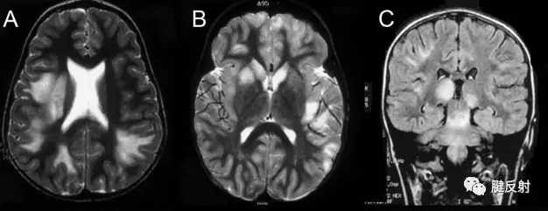
辅助检查-MRI
T2和flair上可以看到多灶、不对称、边界不清楚的高信号
同一个病患可以见到不同直径的病灶，病灶可以有占位效应，伴有周围水肿
病灶可以位于：皮层下白质、深部白质、灰白质交界、丘脑、基底节、脑干、小脑。

Slide 88
诊 断
由于缺乏特异性的指标，诊断ADEM比较困难
需要与病毒性脑炎、多发性硬化、视神经脊髓炎、原发性中枢神经系统血管炎、急性吉兰巴雷综合征等鉴别。

Slide 89
治 疗
治疗：
甲强龙冲击：30mg/kg/d（最大1000mg）5日，改口服1-2mg/kg/d，4-6周减完
人免疫球蛋白冲击治疗/血浆置换

Slide 90
预 后
ADEM为单相病程
历时数周, 急性期通常2周
多数患者可恢复
死亡率5%-30%
存活者常遗留明显功能障碍
儿童恢复后常伴精神发育迟滞&癫痫发作

Slide 91
Thank you!

